Slide 1
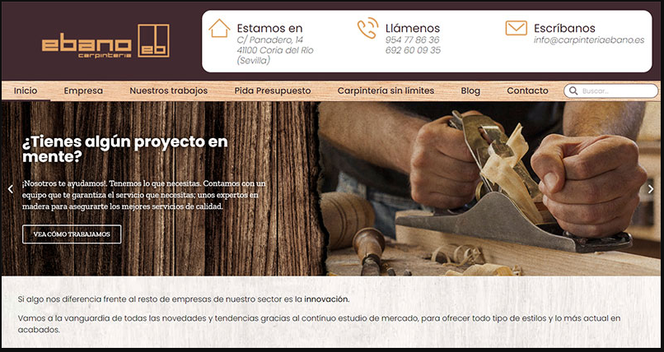

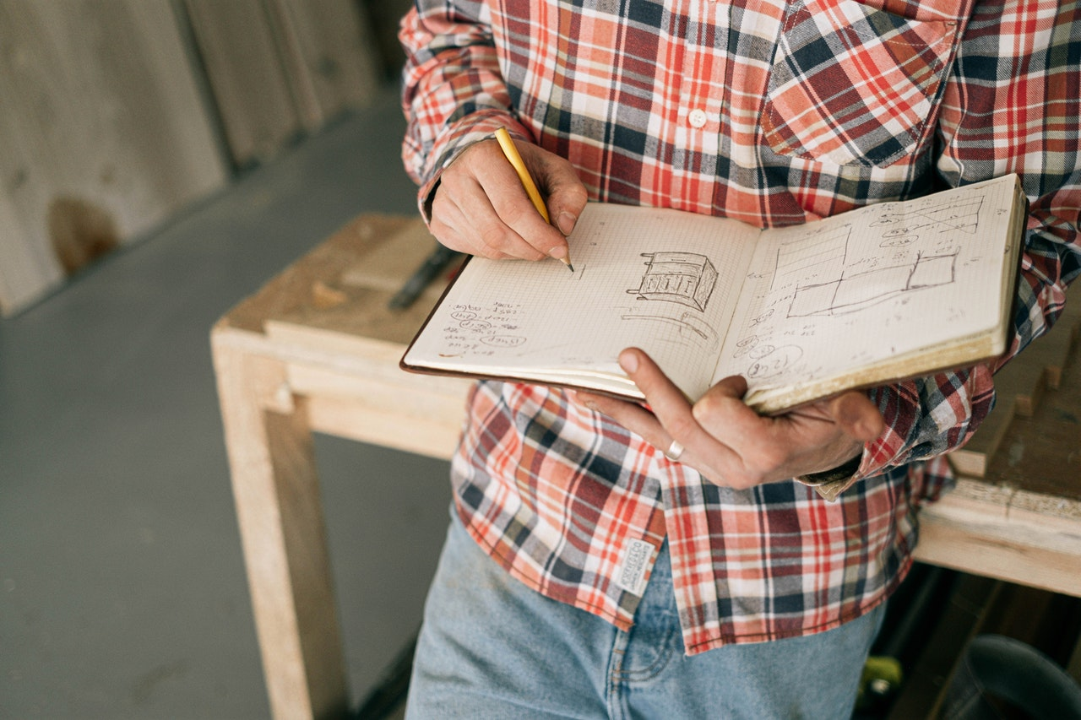
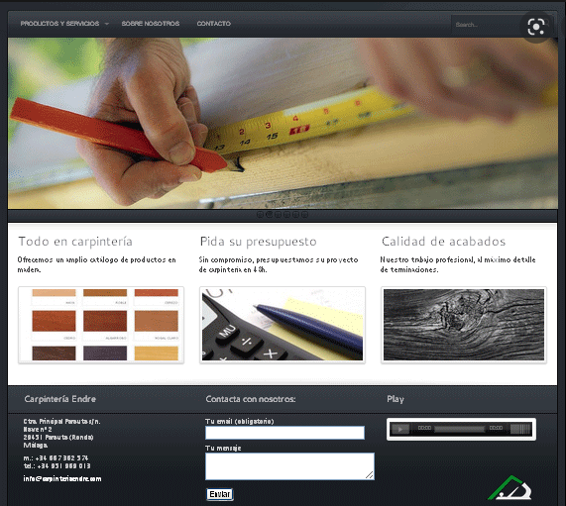
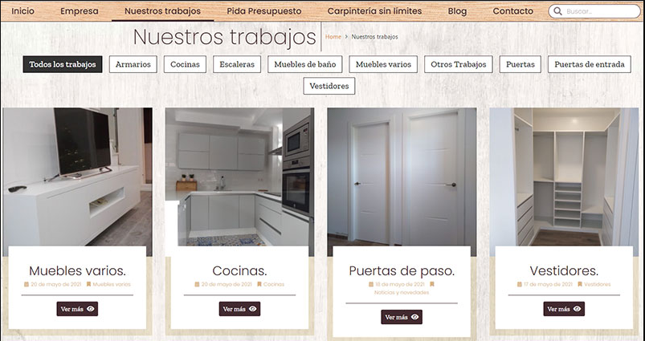
Inicio
Categorías
Contáctanos
Aberturas
¿Tenés algún proyecto en mente?
Muebles a Medida
Restauraciones
Los muebles a medida son piezas únicas creadas para un interior en concreto. Al encajarse en el espacio a la perfección, le aportan personalidad, lo hacen singular y único y pasan a convertirse en elementos de la arquitectura.
Escritorios
Sillas
Contáctanos por WhatsApp
Nuestros materiales
Los muebles a medida son piezas únicas creadas para un interior en concreto.

